Slide 1
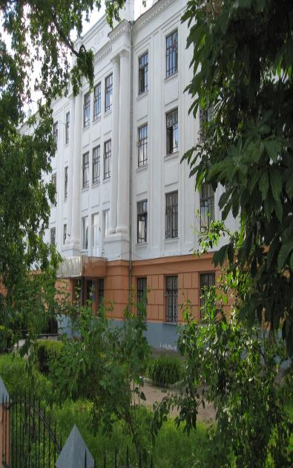
ЗВІТ ДИРЕКТОРА НІЖИНСЬКОГО ОБЛАСНОГО ПЕДАГОГІЧНОГО ЛІЦЕЮ ЧЕРНІГІВСЬКОЇ ОБЛАСНОЇ РАДИ ПРО РОБОТУ у 2019-2020 н.р.

Slide 2
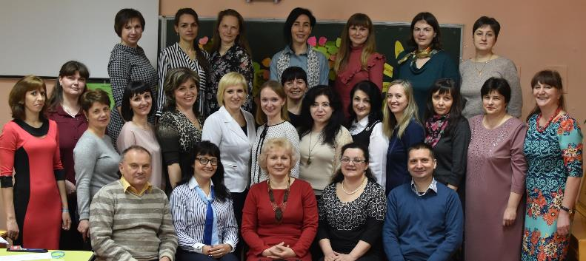
КОЛЕКТИВ ЛІЦЕЮ
24 – «спеціаліст вищої категорії»;
8 – «спеціаліст першої категорії»;
2 – «спеціаліст другої категорії»;
12 – «спеціаліст»;
3 - доктори наук, професори кафедр НДУ імені Миколи Гоголя;
14 - кандидати наук, доценти
кафедр НДУ імені Миколи Гоголя;
2 - відмінники освіти України;
9 - вчителі-методисти;
9 - старші вчителі;
4 – лауреати Премії Софії Русової
47- педагогів;
9 –непедагогічних працівників

Slide 3
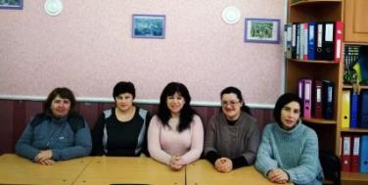
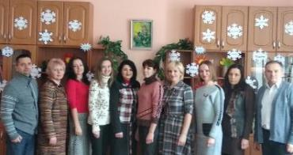
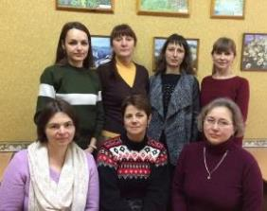
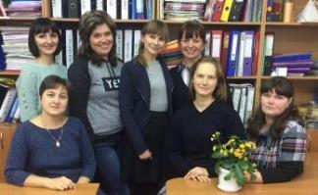
РОБОТА ПРЕДМЕТНИХ КАФЕДР
Кафедра вчителів суспільно-гуманітарних дисциплін
Кафедра вчителів іноземних мов
Кафедра вчителів художньо-естетичного розвитку, фізичної культури, захисту Вітчизни, технологій та вихователів
Кафедра вчителів природничо-математичних дисциплін
НАУКОВО-МЕТОДИЧНА ТЕМА «СОЦІАЛІЗАЦІЯ ЛІЦЕЇСТІВ В УМОВАХ ПРОФІЛЬНОЇ СЕРЕДНЬОЇ ОСВІТИ»

Slide 4
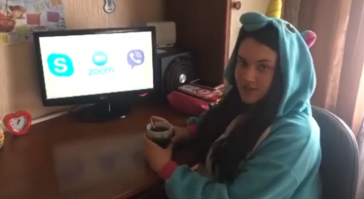
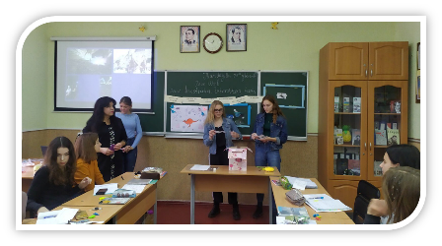
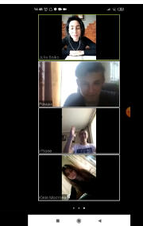
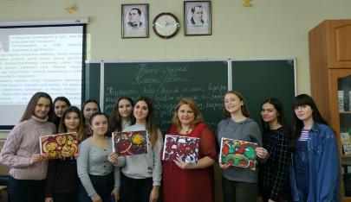
ОСВІТНЯ ДІЯЛЬНІСТЬ
ДИСТАНЦІЙНО (10 рт. і 2 рд.)
У ЗАКЛАДІ
(І с. – 15 рт.; ІІ с. – 8 рт. і 3 рд.)
платформи Zoom, Wizer, SvitPрt, Google classroom, sites.google.com, Google диск, УНІКОМ; онлайн тести «На урок», testzno.com.ua; власні блоги, Viber, Skype, електронна пошта та ін.

Slide 5
ГЕОГРАФІЯ ПРОЖИВАННЯ ЛІЦЕЇСТІВ
№ з/п | Район | 179
1 | Ніжинський/ | 24
2 | Бахмацький | 13
3 | Борзнянський | 14
4 | Бобровицький | 4
5 | Носівський | 32
6 | Козелецький | 5
7 | Прилуцький | 5
8 | Варвинський | 1
9 | Талалаївський | 2
10 | Ічнянський | 16
11 | Куликівський | 2
12 | Ріпкинський | 1
13 | Менський | 2
14 | Корюківський | 1
15 | Городнянський | 1
16 | Коропський | 2
17 | Сосницький | 1
18 | Київ.обл. | 1
19 | Срібнянський | 1
20 | м. Ніжин | 51

Slide 6
Якість освіти – основний вектор діяльності
№ п/п | Зведена інформація | Учнів |  | %
І | На початок І семестру | 179 |  | 100%
 | Вибуло
 | Прибуло
ІІ | Закінчило н.р. усього учнів | 179 |  | 100%
 | ІІ курс | 89 |  | 100%
 | І курс | 90 |  | 100%
І курс
ІІІ | Закінчило н.р. на високому рівні | 15 |  | 17
 | достатньому рівні | 59 |  | 65
 | середньому рівні | 16 |  | 18
 | початковому рівні | - |  | -
ІІ курс
ІV | Закінчило н.р. на високому рівні | 28 |  | 32
 | на достатньому рівні | 52 |  | 58
 | на середньому рівні | 9 |  | 10
 | на початковому рівні | - |  | -
Разом
V | Закінчило н.р. на високому рівні | 43 | 154 | 24 | 86
 | на достатньому рівні | 111 |  | 62
 | на середньому рівні | 25 |  | 14
 | на початковому рівні | - |  | -

Slide 7
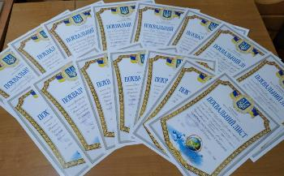
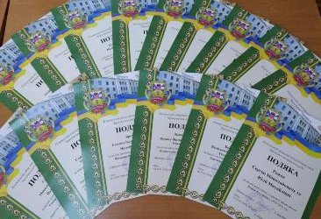
НАГОРОДЖЕНІ ПОХВАЛЬНИМИ ЛИСТАМИ
учні 10 класу
Басиста Яна
Бордакова Марія
Бородавко Марія
Борщ Дар'я
Бутенко Вікторія
Гриб Анна
Костюченко Назар
Купа Дарина
9. Рожок Катерина
10. Сидорчук Ольга
11. Силенко Зоя
12. Стрижак Вероніка
13. Яременко Вікторія
14. Труш Макар
15. Полянський Богдан
НАГОРОДЖЕНІ ПОХВАЛЬНИМИ ГРАМОТАМИ учні 11 класу
математичний – 17 учнів;
іноземної філології – 21 учнів;
української філології – 10 учнів

Slide 8
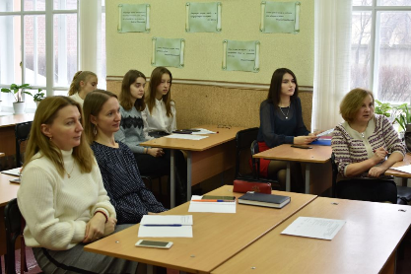
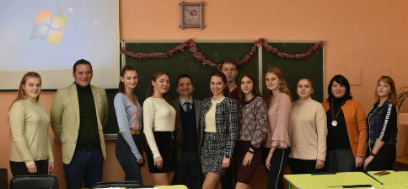
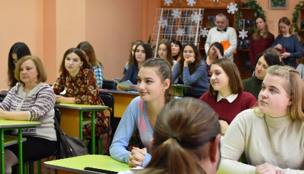
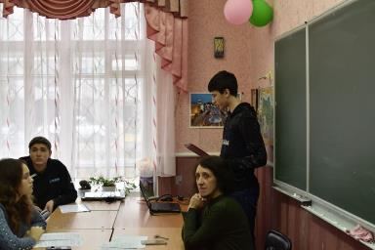
ЛІЦЕЙСЬКЕ НАУКОВЕ ТОВАРИСТВО «ІНТЕЛЕКТУАЛ»
звітна учнівська наукова конференція ліцейського наукового товариства (січень, 2020)

Slide 9
ПРИЗЕРИ ІІ ЕТАПУ МАНУ (9 дипломів переможців)
№ | ПІБ учасника | Клас навчання учасника | Диплом | Науковий керівник
ВІДДІЛЕННЯ «Наук про землю»
Секція «Географія та ландшафтознавство»
1 | Журбін Олег Володимирович | 11 клас іноземної філології | ІІ | Афоніна Олена
ВІДДІЛЕННЯ «МОВОЗНАВСТВА»
Секція «Українська мова»
1 | Бурч Анастасія Валентинівна | 11 клас іноземної філології | ІІ | Міщенко Оксана
2 | Авраменко Яна Миколаївна | 11 клас української філології | ІІІ
ВІДДІЛЕННЯ «ІСТОРІЇ»
Секція «Історичне краєзнавство»
1 | Малій Юлія Євгеніївна | 11 клас іноземної філології | І | Давиденко Юрій
ВІДДІЛЕННЯ «ЛІТЕРАТУРОЗНАВСТВА, ФОЛЬКЛОРИСТИКИ ТА МИСТЕЦТВОЗНАВСТВА»
Секція «Українська література»
1 | Степаненко Вероніка Олександрівна | 11 клас української філології | ІІІ | Капленко Ооксана
2 | Попова Анастасія В’ячеславівна | 11 клас української філології | ІІ
ВІДДІЛЕННЯ «МОВОЗНАВСТВА»
Секція «Англійська мова»
1 | Ярмак Валерія Дмитрівна | 11 клас іноземної філології | ІІ | Павлюк Л.ариса
ВІДДІЛЕННЯ «ІСТОРІЇ»
Секція «Всесвітня історія»
1 | Марченко Богдана Олександрівна | 11 клас іноземної філології | І | Давиденко Юрій
ВІДДІЛЕННЯ «ФІЛОСОФІЇ ТА СУСПІЛЬСТВОЗНАВСТВА»
Секція «Педагогіка»
1 | Бойко Анна Олександрівна | 11 клас іноземної філології | І | Борисюк Світлана
4 дипломи учасників: Миколаєнко Поліна, Яловська Юлія (О.Дудченко), Гнатова Вікторія (Л.Дудка), Рудь Єлизавета (Л.Кнорозок)

Slide 10
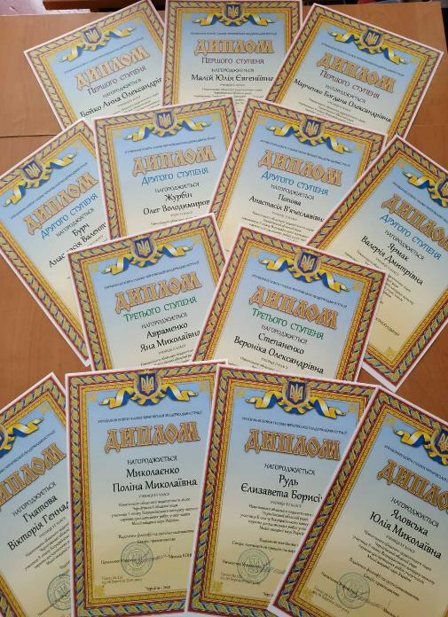

Slide 11
ПРИЗЕРИ III ЕТАПУ ВСЕУКРАЇНСЬКИХ ОЛІМПІАД ІЗ БАЗОВИХ ПРЕДМЕТІВ У 2019-2020 н. р. (11 дипломів)
№ з/п | Назва олімпіади | Диплом | ПІБ учня | Клас, курс | ПІБ учителя
1 | Українська мова та література | ІІІ | Купа Дарина | 10 укр.філ. | Хоми Вікторія Бондаренко Юрій
2 | Історія | ІІІ | Журбін Олег | 11 ін.філ. | Давиденко Юрій
3 | Англійська мова | ІІІ | Мельник Вікторія | 11 ін.філ. | Павлюк Лариса
 |  | ІІІ | Стрига Анна | 11 ін.філ. | Петренко Лариса
 |  | ІІ | Бачковський Ілля | 10 ін.філ. | Павлюк Лариса
 |  | ІІІ | Бородавко Марія | 10 ін.філ. | Павлюк Лариса
4 | Біологія | ІІІ | Силенко Зоя | 10 укр.філ | Сліпак Світлана
5 | Географія | ІІ | Журбін Олег | 11 ін.філ. | Гах Інна
6 | Інформатика | ІІ | Кузьменко Володимир | 11 мат. | Харченко Володимир
7 | Екологія | ІІІ | Гриб Анна | 10 ін.філ. | Дерід Юлія Сліпак Світлана
8 | Німецька мова | ІІІ | Сисоєва Юлія | 10 ін.філ. | Фесенко Наталія

Slide 12
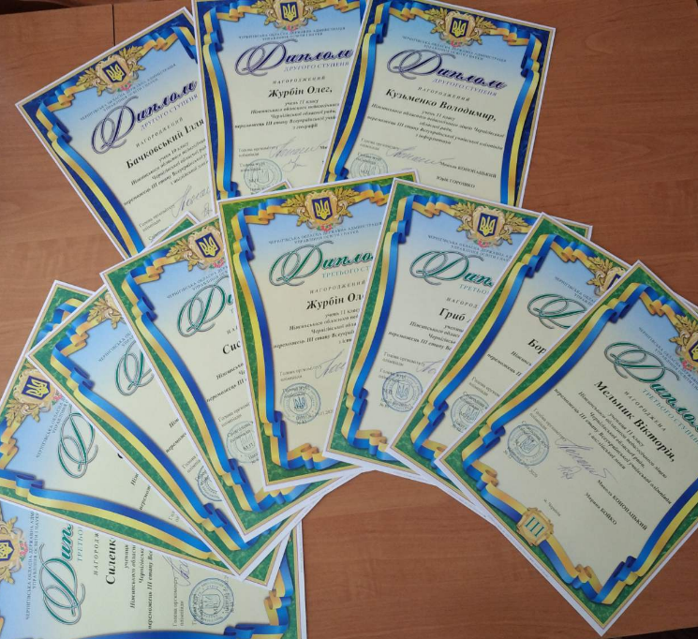

Slide 13
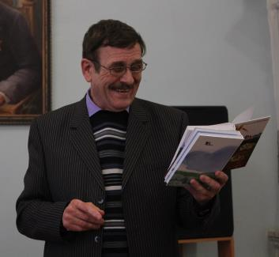
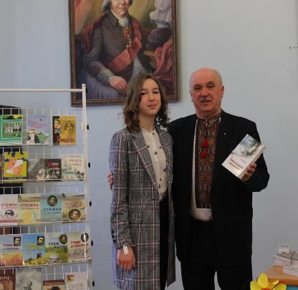
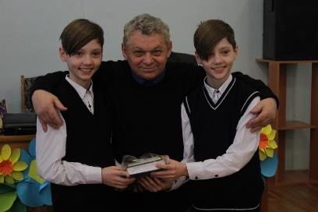
ЛІЦЕЙСЬКЕ НАУКОВЕ ТОВАРИСТВО ЮНИХ ФІЛОЛОГІВ

Slide 14
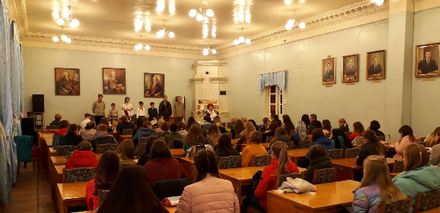
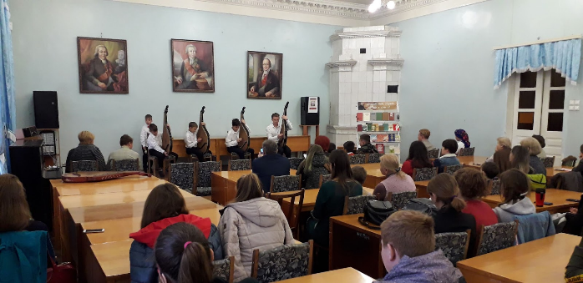
ЗУСТРІЧІ З ЦІКАВИМИ ЛЮДЬМИ
до 130 річчя з дня народження
Остапа Вишні
(НДУ імені Миколи Гоголя)

Slide 15
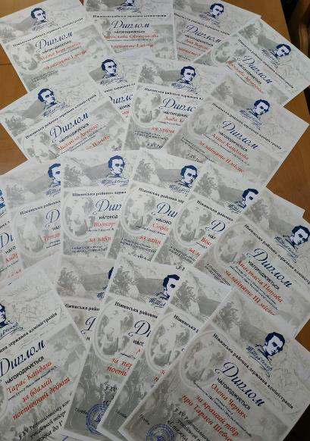
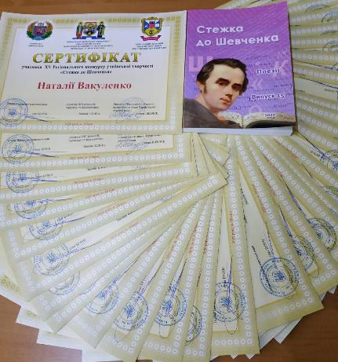
ХV Регіональний конкурс учнівської творчості “СТЕЖКА ДО ШЕВЧЕНКА” (дистанційно)
54 учасники

Slide 16
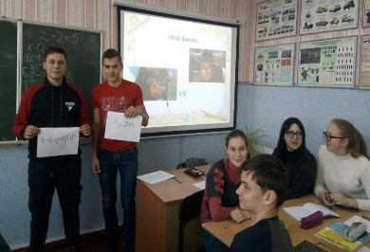
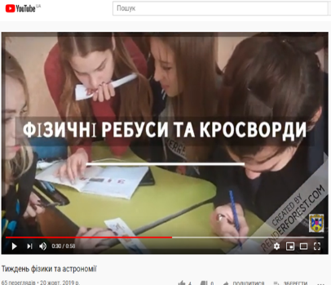
Предметні тижні
- фізичної культури та спорту (вересень, відповідальний В. Боровик),
мистецтва (жовтень, відповідальна К. Борисова),
психології (жовтень, відповідальна
М. Лясковська),
- математики та інформатики (відповідальні Т. Ігнатенко, Т. Шмаглій),
слов’янської писемності та української мови (листопад, відповідальна А. Іващенко),
фізики та астрономії (листопад, відповідальна Ю. Дерід),
правознавства (листопад, відповідальна О. Дудченко),
історія (січень, відповідальна Л.Дудка),
української літератури (березень, відповідальна А. Іващенко),

Slide 17
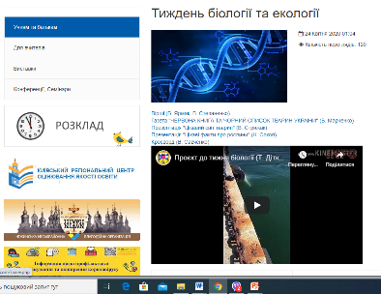
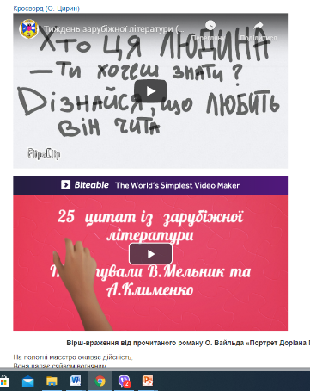
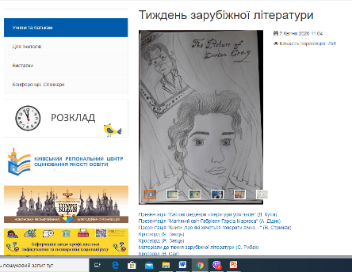
Предметні тижні
(дистанційно)
зарубіжної літератури (відповідальна Т.Шевчук),
біології та екології (відповідальна С.Сліпак)

Slide 18
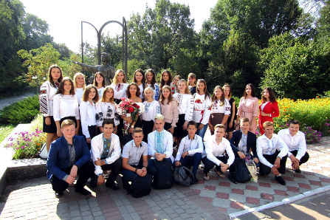
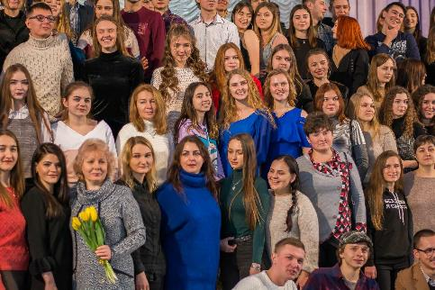
Виховна робота в закладі
ХУДОЖНЬО-ЕСТЕТИЧНЕ ВИХОВАННЯ:
- Свято Першого дзвоника ;
Вечори знайомств;
День зустрічі випускників;
- День самоврядування;
- Вечір відпочинку у культурно-просвітницькому центрі «Юність»;
- Новорічний КЛІП-АРТ

Slide 19
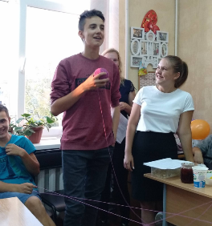
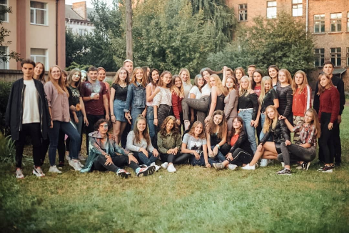
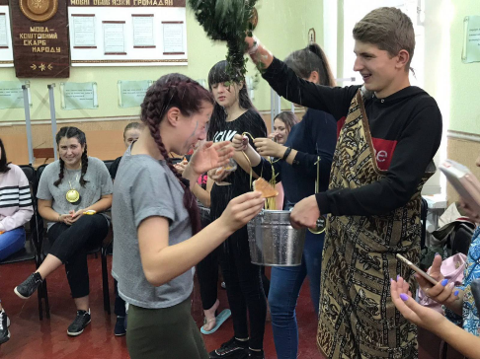
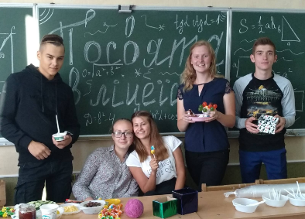
ПОСВЯТА В ЛІЦЕЇСТИ

Slide 20
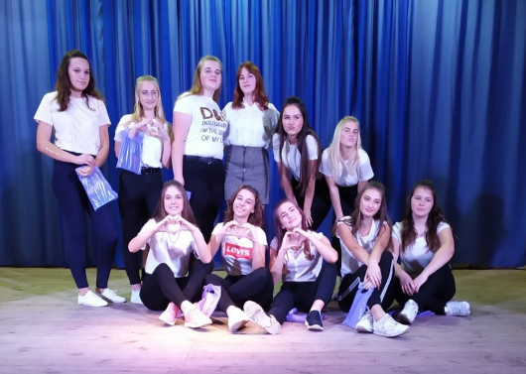
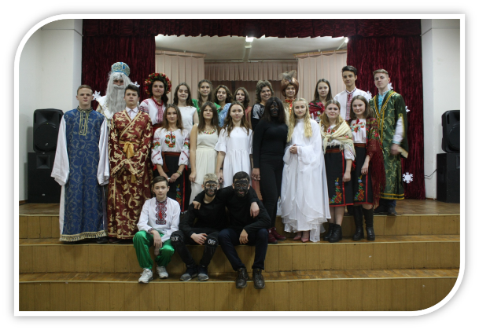
Конкурс ліцейських талантів «Осінній зорепад»
Новорічна казка
«Снігова королева»

Slide 22
ДЕНЬ ВИШИВАНКИ У ЛІЦЕЇ
(дистанційно)

Slide 23
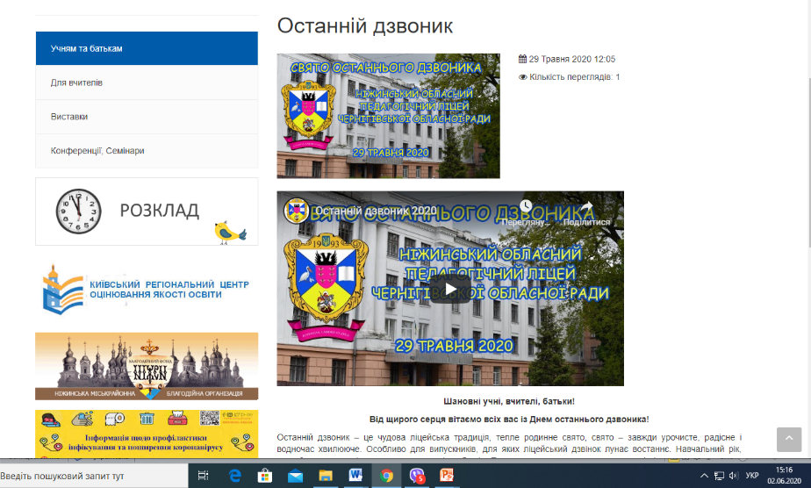
СВЯТО ОСТАННЬОГО ДЗВОНИКА (дистанційно)

Slide 24
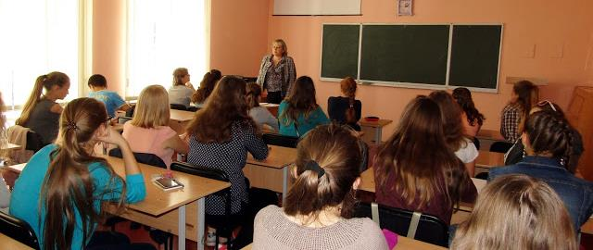
ПРАВОВЕ ТА ПРЕВЕНТИВНЕ ВИХОВАННЯ УЧНІВ:
- години спілкування «Право, обов’язок, свобода й відповідальність», «Кримінальна та адміністративна відповідальність неповнолітніх», «Твої права та обов’язки», «Особиста відповідальність – пріоритетна риса громадянина»;
- зустрічі із завідуючою сектором профілактики правопорушень серед дітей служби у справах дітей виконавчого комітету Ніжинської міської ради на теми: «Адміністративна відповідальність неповнолітніх», «Кримінальна відповідальність неповнолітніх», «Шкільний булінг»;
зустрічі із заступником начальника Ніжинського міськрайонного відділу державної виконавчої служби на теми: «Адміністративна відповідальність неповнолітніх», «Шкільний булінг», «Робота державного виконавця»;
зустрічі з працівниками ювенальної превенції Ніжинського відділу поліції ГУНП в Чернігівській області

Slide 25
М. Палаєва

Slide 26
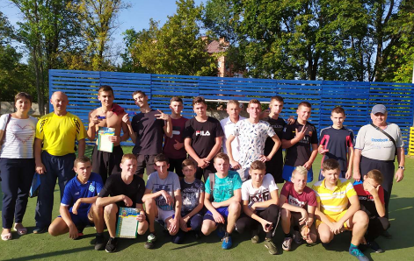
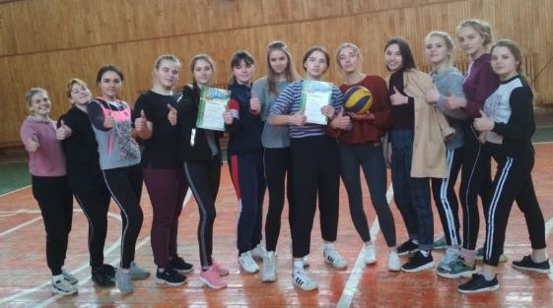
ФІЗИЧНЕ ВИХОВАННЯ УЧНІВ:
- Ранкова фіззарядка;
- Кубок м. Ніжина з футболу серед збірних команд закладів освіти;
- Кубок міста з міні-футболу серед команд закладів освіти;
- Кубок міста з волейболу серед команд закладів освіти;
- Першість ліцею з міні-футболу, футболу та тенісу

Slide 27
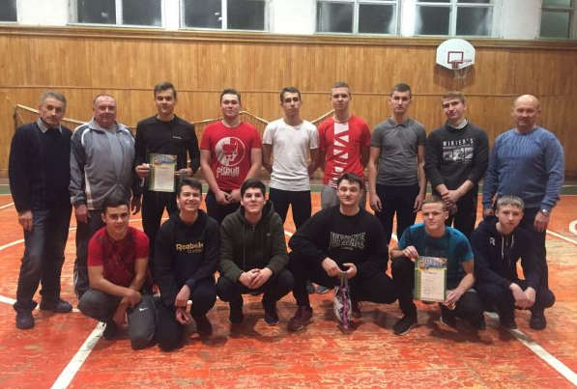
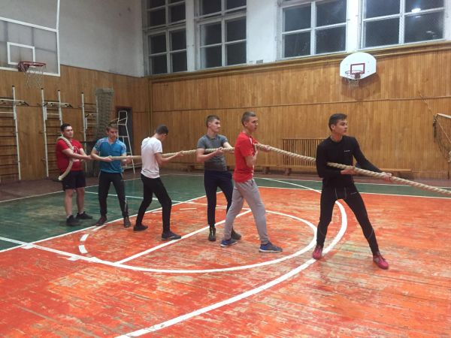
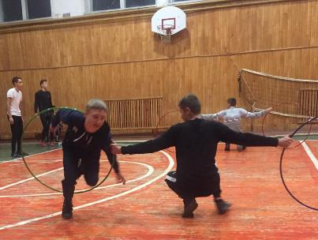
Козацькі розваги

Slide 28
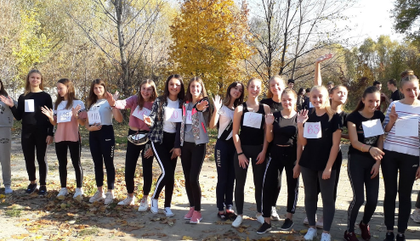
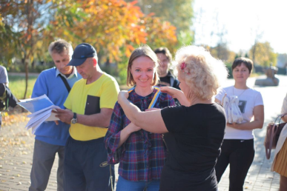
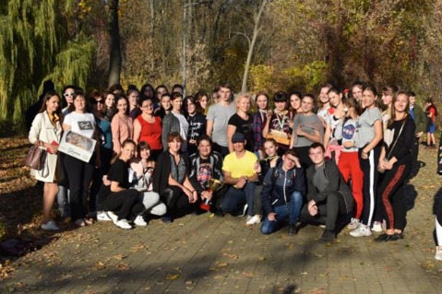
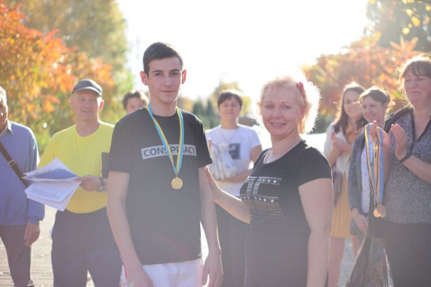
ОСІННІЙ ЛЕГКОАТЛЕТИЧНИЙ ПРОБІГ

Slide 29
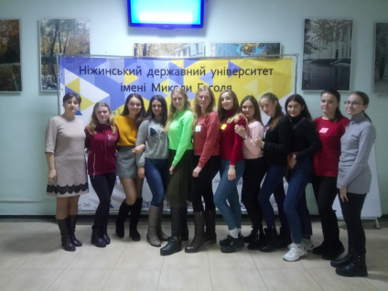
ГРОМАДЯНСЬКО-ПАТРІОТИЧНЕ ВИХОВАННЯ
Всесвітній день гідності
Міжнародний волонтерський форум
(НДУ імені Миколи Гоголя)

Slide 30
МІЖНАРОДНИЙ ДЕНЬ МИРУ
(вересень, 2019, М. Лясковська)
Акція «Карта толерантності»
Акція «Голуб миру»

Slide 31
ІІІ МІЖНАРОДНИЙ ФЕСТИВАЛЬ ІНТЕГРАЦІЇ СЛОВА В СУЧАСНОМУ АРТ-ПРОСТОРІ «ЛИТАВРИ» (жовтень, 2019)
ЗУСТРІЧ ІЗ УКРАЇНСЬКИМИ ПИСЬМЕННИЦЯМИ –
ЖАННОЮ КУЯВОЮ ТА РОКСОЛАНОЮ СЬОМОЮ

Slide 32
XVI Мандрівний міжнародний фестиваль авторського документального кіно про права людини Docudays UA (грудень, 2019)
- перегляд та обговорення фільму «Послухай» про особливості роботи Телефону Довіри (за участі Ніжинського Молодіжного Центру)
- тренінгові заняття щодо підготовки консультантів Телефону Довіри за методом «рівний-рівному» та організації групи майбутніх волонтерів ТД із числа ліцеїстів у Ніжинському територіальному центрі зайнятості

Slide 33
День пам’яті та примирення і 75-та річниця перемоги над нацизмом у Другій світовій війні
(дистанційно)

Slide 34
ЗУСТРІЧІ З ЦІКАВИМИ ЛЮДЬМИ
ЛЮДИНА ТВОРИТЬ СВОЄ ЖИТТЯ
зустріч із Дмитром Ковтуном (С.Борисюк)

Slide 35
ЗУСТРІЧІ З ЦІКАВИМИ ЛЮДЬМИ
ДЕ Є ЛЮБОВ, ТАМ Є ЖИТТЯ
(зустріч із викладачем Ніжинського коледжу культури і мистецтва імені М. Заньковецької
Сергієм Чутченком)
(С. Борисюк)

Slide 36
ЗУСТРІЧІ З ЦІКАВИМИ ЛЮДЬМИ
РОМАНТИЧНА ПЕРЕРВА «ПРОВОДИ ЗИМИ -2020». (зустріч із викладачем Ніжинської дитячої музичної школи
Андрієм Корєєвим)
(С. Борисюк)

Slide 37
УЧНІВСЬКЕ САМОВРЯДУВАННЯ
№п/п | Прізвище, ім׳я | Клас | Сектор
1 | Насилівська Ольга | 11 математичний | голова учнівської ради
2 | Яловська Юлія | 11 математичний | заступник голови учнівської ради
3 | Рожок Катерина | 10 іноземної філології | навчально-організаційний
4 | Бурч Анастасія | 11 іноземної філології | культурно-масовий
5 | Бойко Анна | 11 іноземної філології
6 | Дітковська Тетяна | 11 іноземної філології
7 | Ляховченко Єгор | 11 математичний | спортивний
8 | Марундик Лілія | 11 математичний
9 | Ловейко Тетяна | 11 української філології | дисципліни та порядку
10 | Руда Каріна | 11 української філології
11 | Рудь Єлизавета | 11 математичний
12 | Мухомодеєва Каріна | 11 української філології

Slide 38
ПОЗАУРОЧНА ДІЯЛЬНІСТЬ
СПЕЦКУРСИ – «Практикум із синтаксису української мови 10-11 клас», «Англійська мова для ділового спілкування», «Креслення», «Розв’язування задач з параметрами»; ФАКУЛЬТАТИВИ – «Дебати (англійська мова)», «Німецькомовні країни», «Завітайте до України (Welcome to Ukraine)» «Українознавство»; ГУРТКИ ЗА ІНТЕРЕСАМИ – «Основи учнівського самоврядування», «Плетіння бісером», «Моя майбутня професія», «Цифрова фотографія», «Що? Де? Коли?», «Юний захисник Вітчизни», «Юні екскурсоводи», «Педагогіка», «Психологія», «Театральний», «Хореографія»,
ВИВЧЕННЯ ГРЕЦЬКОЇ МОВИ із її носіями

Slide 39
«Хореографічний»
(Пономаренко Н.)
«Що? Де? Коли?»
(Лісовець О.)

Slide 40
ВИРОБИ ГУРТКІВЦІВ «Чарівна бісеринка»
(Т. Вантух)

Slide 41
ГУРТОК
«Театральний»
(Ю. Бойко)

Slide 42
ЗАСІДАННЯ ГУРТКА
«Педагогіка»
(С. Борисюк)

Slide 43
ПРОВЕДЕННЯ ГУРТКА
«Юний захисник Вітчизни»
(М. Білан)

Slide 44
ГУРТОК
«Цифрова фотографія» (Ю.Дерід)

Slide 45
«ЮНІ ЕКСКУРСОВОДИ» ПРЕЗЕНТАЦІЯ ПРОЄКТУ
«Храми у просторі
радянського міста
(Ніжин 40-80-х років ХХ ст.)»

Slide 46
ЕКСКУРСІЇ
ЛЬВІВ

Slide 47
ЕКСКУРСІЇ
МУКАЧЕВОУЖГОРОД

Slide 48
ЕКСКУРСІЇ
ВОЛОВЕЦЬ

Slide 49
КРУТИ

Slide 50
Відвідування театру та музеїв Ніжина

Slide 51
БЛАГОДІЙНІ АКЦІЇ

Slide 52
ПРОФОРІЄНТАЦІЙНА РОБОТА
зустрічі з представниками:
Київського національного технологічного університету,
Київського національного університету біоресурсів і природокористування України,
Київського університету культури та мистецтв,
Ніжинського державного університету імені Миколи Гоголя,
Національної академії сухопутних військ імені Петра Сагайдачного,
Чернігівського технологічного університету,
Одеської військової академії,
Харківського технологічного університету;
- зустрічі з випускниками ліцею, студентами ЗВО;
зустріч із журналістом, ведучим телепрограми «Події тижня на телеканалі Україна» Олегом Панютою;
тренінгові заняття «Подорож до свого Я», «Сходинки до себе», «Правильний вибір професії – запорука успіху в житті», «Психологія успіху», «Спілкуйся та пізнавай себе»

Slide 53
РОБОТА З БАТЬКАМИ
- батьківські збори:
лекторії: «Адаптація учнів до умов навчання та проживання у гуртожитку. Вироблення єдиних вимог сімї та ліцею. Небезпека булінгу», «Роль родини у процесі соціалізації особистості», «Роль батьків у виборі професії. Профілактика булінгу серед неповнолітніх», «Небезпечні квести для дітей: профілактика залучення», «Профілактика негативних наслідків стресу та шкідливих звичок у дітей», «Особливості проходження пробного ЗНО»;
педагогічні консультації з проблем: «Як допомогти дитині не зневіритись у своїх силах?», «Труднощі, які зазнає дитина, адаптуючись до нового колективу», «Контроль батьків за раціональним розподілом часу дітей під час канікул»;
бесіди щодо дотримання правил внутрішнього розпорядку ліцею, правил поведінки у побуті, необхідність проведення щеплення проти кору, інших періодичних щеплень; щодо правил поведінки у випадку виявлення вибухонебезпечних та підозрілих предметів, під час надзвичайних ситуацій, обмеження доступу на територію ліцею осіб, які не задіяні в проведенні освітнього процесу, недопущення внесення до приміщень вибухонебезпечних та інших предметів, що можуть становити загрозу здоров'ю і життю дітей та працівників, щодо культури та норм поведінки в місцях відпочинку;
бесіди на етичні теми: «Культура поведінки в гуртожитку», «Культура спілкування між людьми», «Вчимося вирішувати конфлікти» та ін.

Slide 54
Згідно з планом роботи ліцею відбулися засідання ПЕДАГОГІЧНОЇ РАДИ, НАРАД ПРИ ДИРЕКТОРОВІ, ІНФОРМАЦІЙНИХ ДНІВ, ОПЕРАТИВНИХ НАРАД ПРИ ЗАСТУПНИКАХ, АТЕСТАЦІЙНОЇ КОМІСІЇ, ПК, НМР
наказів по ліцею – 410;
документація:
вихідна – 330,
вхідна – 387, звернень – 19

Slide 55
ВІД ЗНАННЯ ПРАВОПИСУ ДО ЗНАННЯ ТЕХНІКИ БЕЗПЕКИ
"Основні зміни в новій редакції "Українського правопису" (2019)" (листопад, 2019)
Міщенко О.
Відпрацювання практичних навичок застосування вогнегасників
(січень, 2020) Вантух Т.

Slide 56
Згідно з планом роботи над науково-методичною темою відбувся ТРЕНІНГ «ЕЛЕМЕНТИ КОНСУЛЬТАТИВНОЇ БЕСІДИ ЯК ЗАСОБУ СОЦІАЛІЗАЦІЇ
УЧНІВ ЛІЦЕЮ» (С.Борисюк)

Slide 57
Малий педконсиліум щодо адаптації першокурсників до навчання в ліцеї (листопад, 2019, М. Лясковська)

Slide 58
СПІВПРАЦЯ ІЗ НАПН УКРАЇНИ
Всеукраїнський конкурс-квест «Реформа – шлях до школи моєї мрії», який організовує і проводить Інститут соціальної та політичної психології НАПН України за підтримки Національної академії педагогічних наук України, Міністерства освіти і науки України (Ю.Бойко)
V етап Всеукраїнського експерименту

Slide 60
У межах Освітньої програми позитивного розвитку успішно пройшли навчання за курсом “Соціальні та емоційні компетенції ХХІ століття”
Lions Quest.
(грудень, 2019 Т.Вантух,
С. Сліпак, Т. Шевчук)
Участь у
Міжнародному фестивалі арт-терапії «ART-PRAKTIK»
(Чернігів, жовтень 2019)
(О.Єрмоленко, С.Карпенко, Л.Кошова, С. Сліпак)

Slide 61
СПІВПРАЦЯ
З ЧОІППО
ім. К.Д.Ушинського
«Інноватика в сучасній освіті-2019» майстер-клас «Культура мовлення педагога в Новій українській школі»
(Київ, жовтень, 2019)
(С. Сліпак)

Slide 62
Т. Шмаглій - Лауреат Українсько-канадського конкурсу педагогічних інновацій Фонду Президента УВАН у Канаді, професора Манітобського університету Ореста Цапа
(грудень, 2019)
К. Борисова - «Народний майстер образотворчого та декоративно-прикладного мистецтва міста Ніжина Чернігівської області»
(грудень, 2019)

Slide 63
Вчителі ліцею були тьютерами, адміністраторами, членами журі, різних конкурсів та предметних олімпіад:
міського етапу: В. Харченко – олімпіада з інформатики, Н.Фесенко – олімпіада з німецької мови, А. Кайдаш – Міжнародний конкурс з української мови імені Петра Яцика, А. Іващенко – Всеукраїнський мовно-літературний конкурс учнівської та студентської молоді імені Тараса Шевченка;
обласного етапу: А. Кайдаш – олімпіада з української мови та літератури, Л.Павлюк – олімпіада з англійської мови, Л.Петренко – олімпіада з англійської мови, Н. Фесенко – олімпіада з німецької мови, В. Харченко – олімпіада з інформатики, Т. Шмаглій – олімпіада з математики; Бондаренко Ю. – Всеукраїнський конкурс-захист науково-дослідних робіт МАН України;
В. Харченко – тьютор Чернігівської Інтернет школи «Юний програміст», адміністратор Cisco Academy Nizhyn Regional Pedagogical Lyceum of Chernihiv Regional

Slide 64
ЗАПОЗИЧУЄМО ДОСВІД
Участь у ХІV Всеукраїнських педагогічних Читаннях із гуманної педагогіки
«Добра воля – найдорожча перемога»
С. Карпенко, С. Сліпак, Т. Шевчук
(листопад, 2019)

Slide 65
ЗАПОЗИЧУЄМО ДОСВІД
- Антикризовий національний онлайн-EdCamp (13-17.04.2020)
- Онлайн-толока EdCamp Ukraine: для розуму і серця! (01.06.2020)

Slide 66
ДІЛИМОСЯ ДОСВІДОМ
Л. Павлюк – тренер спільного проєкту Британської Ради в Україні та МОН України «Вчителі англійської мови – агенти змін» - ІІ цикл тренінгів для вчителів англійської мови, які навчатимуть учнів 3-х класів за новим Державним стандартом початкової освіти у 2020/2021 навчальному році

Slide 67
ГАЛЕРЕЯ ПОКАЗОВИХ УРОКІВ

Slide 68
ДІЛИМОСЯ
та
НАБУВАЄМО
ДОСВІДУ
Всеукраїнський урок доброти, організований Благодійним фондом «Happy paw» за підтримки МОН України та Гуманістичного руху UAnimals
(О.Міщенко, А.Кайдаш, Л. Павлюк,
жовтень 2019)

Slide 69
ДІЛИМОСЯ
та
НАБУВАЄМО
ДОСВІДУ
Педагогічні читання «Технології соціалізації особистості в освіті» (06.02.2020)
Теоретичний семінар «Соціальна компетентність як шлях формування соціалізованої особистості випускника ліцею» (27.02.2020)

Slide 70
ДІЛИМОСЯ
та
НАБУВАЄМО
ДОСВІДУ
ІІІ Всеукраїнська науково-практична конференція «Актуальні проблеми розвитку держави і права: історико-правовий дискурс» (О. Дудченко)

Slide 71
ДРУКОВАНІ ЗАСОБИ МАСОВОЇ ІНФОРМАЦІЇ
96 публікації педагогів;
11 посібників;
12 учнівських публікацій

Slide 72
НАУКОВО-МЕТОДИЧНА ДІЯЛЬНІСТЬ ПЕДАГОГІВ
 | Міжнародний рівень | Всеукраїнський рівень | Обласний рівень | Міський рівень
Науково практичні конференції, семінари, вебінари, міні-EdCamp (учителі) | 22 | 248 | 5 | 22
Публікації учителів | 10 | 60 | 26 | -
Науково-практичні конференції (учні) | - | 18 | 6 | -
Публікації учнів | - | 6 | 6 | -
Конкурси, творчі проекти, фестивалі (учителі) | 1 | 3 | - | -
Конкурси, творчі проекти, фестивалі (учні) | 5 | 10 | 2 | 4
Вісник ліцею№2(16), №1 (17), електронна збірка матеріалів Всеукраїнської науково-практичної конференції “Актуальні проблеми розвитку держави і права: історико-правовий дискурс” керівництво педпрактикою студентів НДУ імені Миколи Гоголя
Notes:
72

Slide 73
Педагоги Л. Павлюк, Т. Шмаглій, М. Палаєва, О. Єрмоленко діляться досвідом роботи на власних блогах

Slide 74
На святі Останнього дзвоника ВІДМІЧЕНО Подяками 14 працівників ліцею, 9 представників громадськості міста Ніжин, 15 батьків. ВРУЧЕНО 163 дипломів та сертифікатів учням (дистанційно).
За результатами роботи 2019-2020 н.р. підготовлено нагородні матеріали:
одного педагога Грамотою МОН України;
- чотирьох педагогів Почесними грамотами Управління освіти і науки ЧОДА

Slide 75
Основні події висвітлюються на сайті ліцею

Slide 76
Надходження плати за надані додаткові освітні послуги
на спеціальний рахунок - 134,5 тис. грн.
Використання коштів спеціального фонду 138,5 тис. грн
Залишок коштів на спеціальному рахунку (додаткові освітні послуги) - 10285,59 грн.
Отримано благодійної допомоги - 43,6 тис. грн., в т.ч. в натуральній формі - 11,1 тис. грн. : (БФ «Ніжен» - акустична система – 1 шт. на суму 2,6 тис. грн., надання Науково–методичного вісника в кількості 50 шт. – 2,6 тис. грн., оплата участі в Міжнародній виставці «Сучасні заклади освіти» - 5,7 тис. грн.; благодійний рахунок у казначействі – тубус 1 шт. 0,2 тис. грн.).
Використання коштів благодійної допомоги – 3,0 тис. грн. ( шафа )
Станом на 01.06.2020 р.
Залишок коштів на рахунку благодійного фонду «Ніжен» - 36 243,75 грн.
Залишок коштів на благодійному рахунку в казначействі – 68933,37 грн.

Slide 77
СПІВПРАЦЯ З БЛАГОДІЙНИМ ФОНДОМ
Залишок коштів на рахунку благодійного фонду «Ніжен» - 36 243,75 грн.

Slide 78
ПЕДАГОГИ ЛІЦЕЮ
Науково-методична тема
«Соціалізація ліцеїстів в умовах
профільної середньої освіти»

Slide 79
УСПІХІВ У НОВОМУ НАВЧАЛЬНОМУ РОЦІ
ДЯКУЄМО ЗА УВАГУ!

